Slide 1
DB 3강 -실습내용
kopo 08 김은비

Slide 2
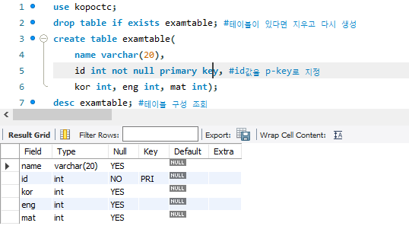
1. Order by : 정렬 수행(1) – table 생성

Slide 3
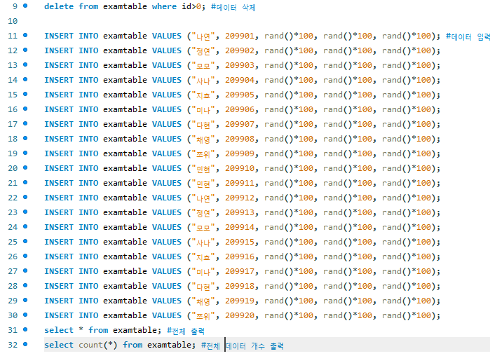
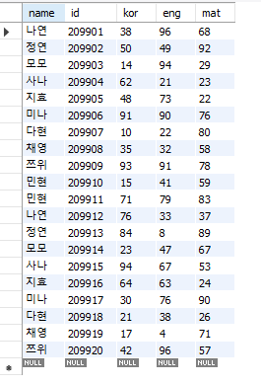

1. Order by : 정렬 수행(2) – data 20개 insert

Slide 4
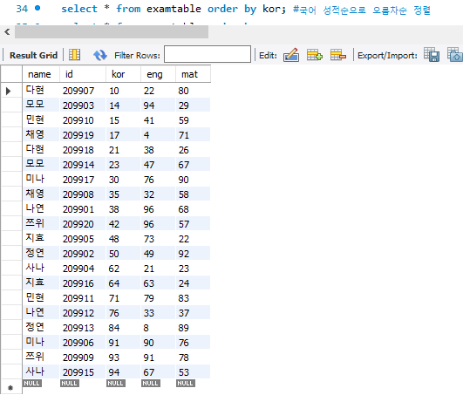
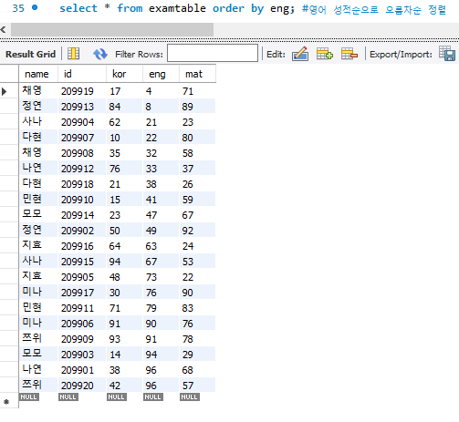
1. Order by : 정렬 수행(3 – 1, 2)
국어 성적 오름차순
영어 성적 오름차순

Slide 5
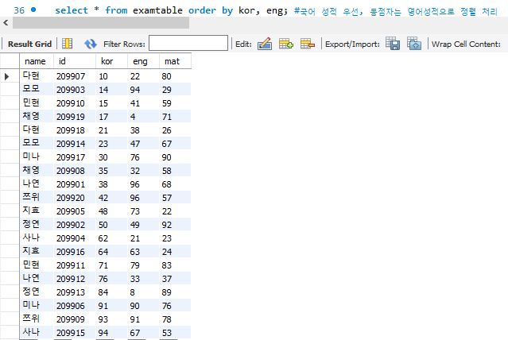
1. Order by : 정렬 수행(3 - 3)
국어 정렬 기준 1순위 동일 값 영어 성적 2순위로 하여 오름차순 정렬

Slide 6
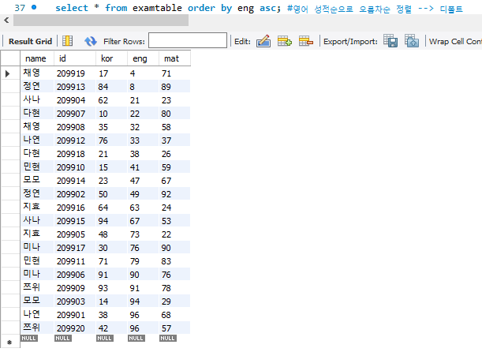
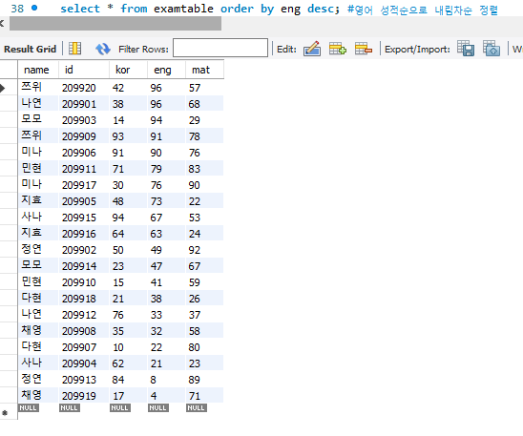
1. Order by : 정렬 수행(3 - 4)
영어 성적 오름차순(asc) - default
영어 성적 내림차순(desc)

Slide 7
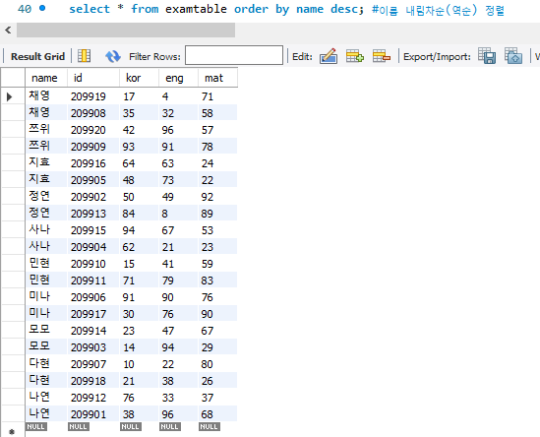
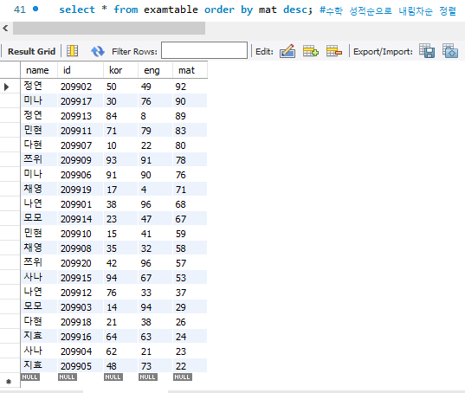
1. Order by : 정렬 수행(4)
이름 역순으로 정렬
수학 성적 내림차순으로 정렬

Slide 8
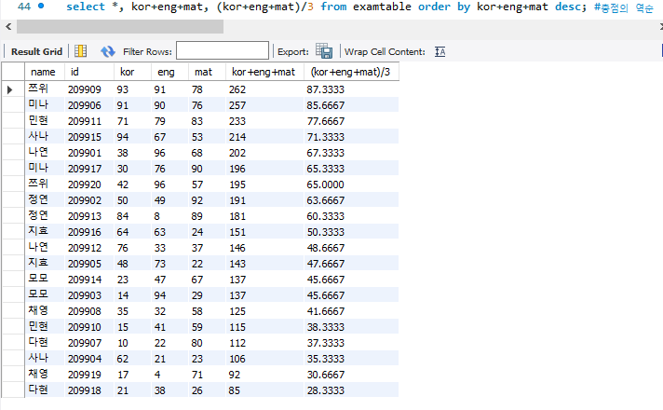
1. Order by : 정렬 수행(4)
*(전체출력), kor+eng+mat(총점), (kor+eng+mat)/3 (3과목 평균) 으로 출력 포맷 지정하고 정렬은 총점의 역순

Slide 9
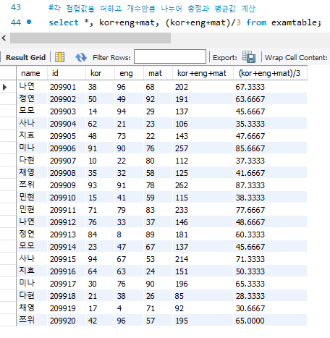
2. AS : 별칭 주기(1)

Slide 10
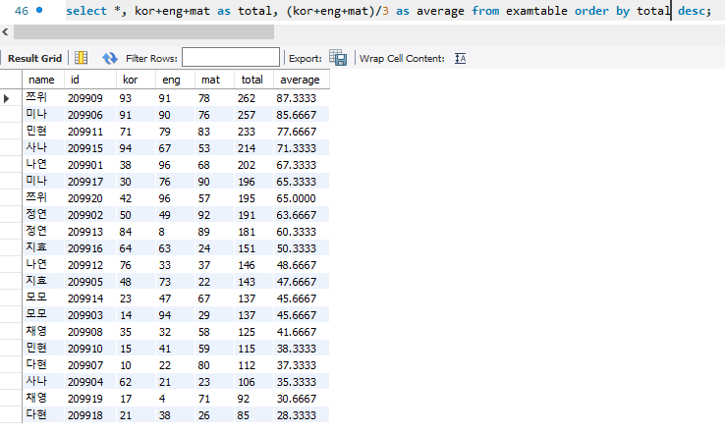
2. AS : 별칭 주기(1)
총점과 평균에 각각 total, average라는 별칭을 주고 별칭으로 내림차순 정렬

Slide 11
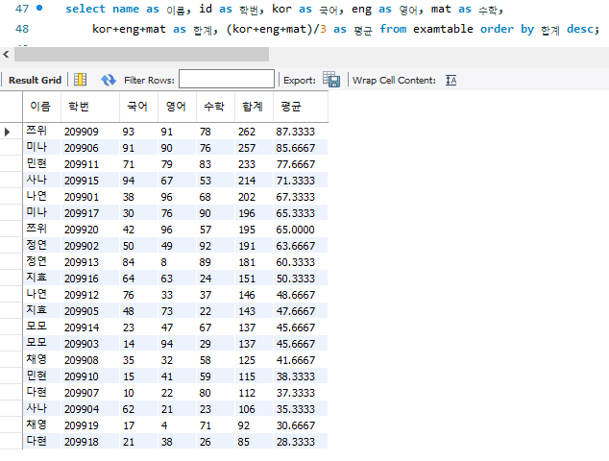
2. AS : 별칭 주기(1)
조회하려는 컬럼 값에 별칭 주고 별칭(합계)로 내림차순 정렬

Slide 12
3. Group by : 같은 항목 그룹화 (1)
Error Code: 1055. Expression #2 of SELECT list is not in GROUP BY clause and contains nonaggregated column 'kopoctc.examtable.id' which is not functionally dependent on columns in GROUP BY clause; this is incompatible with sql_mode=only_full_group_by
중복값이 있지만 출력문에 그룹화를 하여 출력할 수 있는 내용에 제한이 있어 세가지 모두 에러가 남 → 기준으로 하는 값이 포함하는 다른 컬럼값들이 상이함

Slide 13
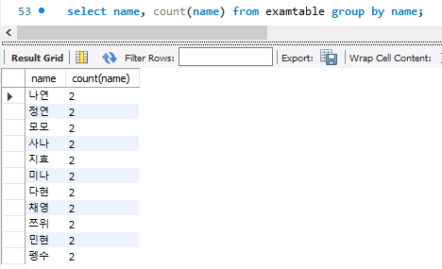
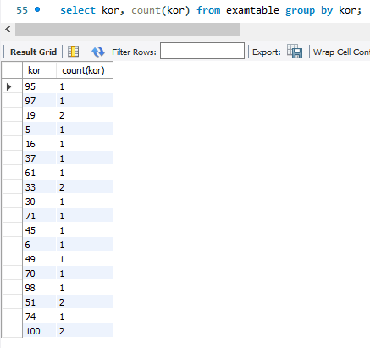
3. Group by : 같은 항목 그룹화 (1)
같은 이름 가진 사람 카운트
국어점수로 그룹화 하여 점수 같은 것 카운트

Slide 14
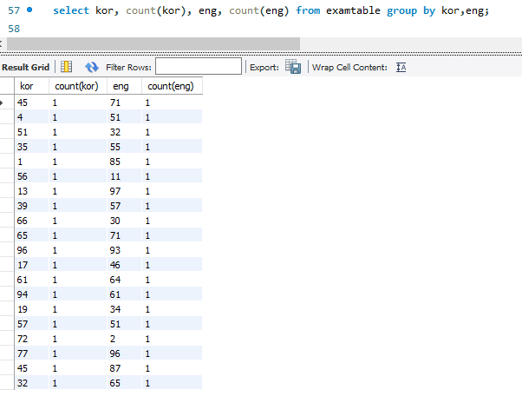
3. Group by : 같은 항목 그룹화 (1)
국어점수와 영어점수가 모두 같은 경우

Slide 15
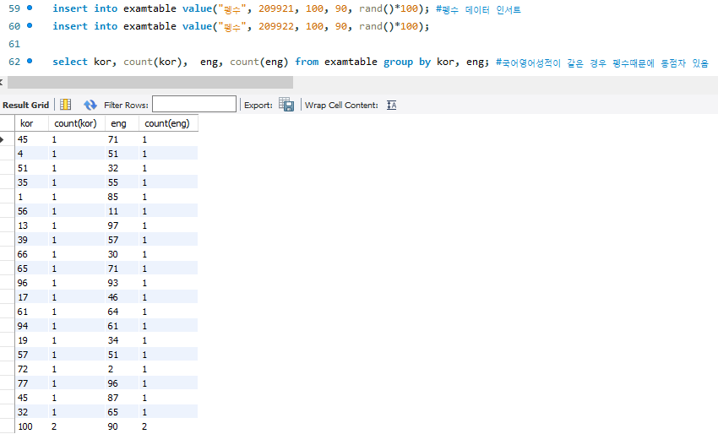
3. Group by : 같은 항목 그룹화 (2)

Slide 16
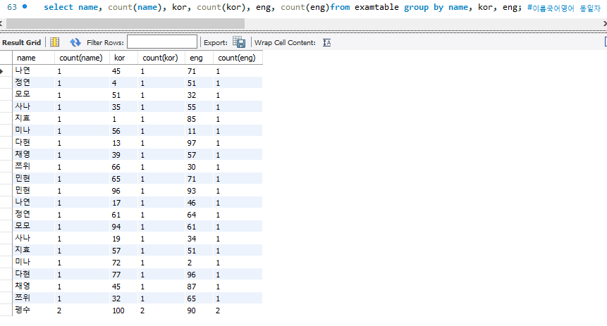
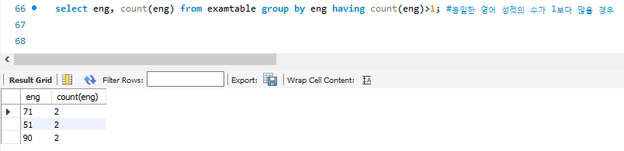
3. Group by : 같은 항목 그룹화 (2)

Slide 17
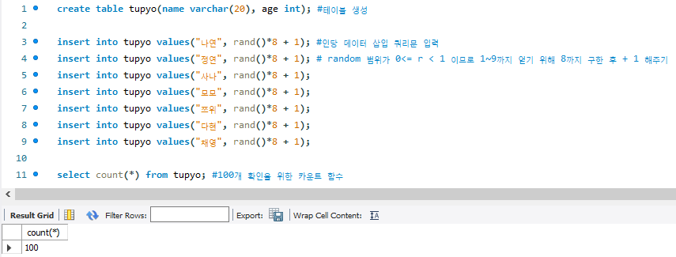
4. 트와이스 호감도 투표

Slide 18
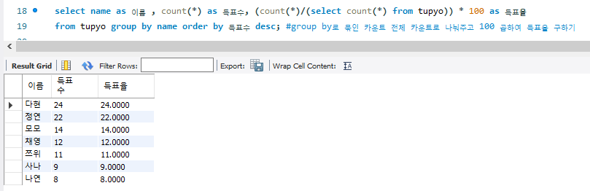
4. 트와이스 호감도 투표

Slide 19
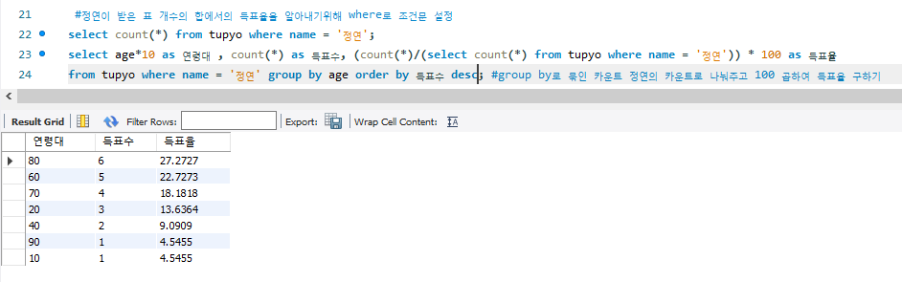
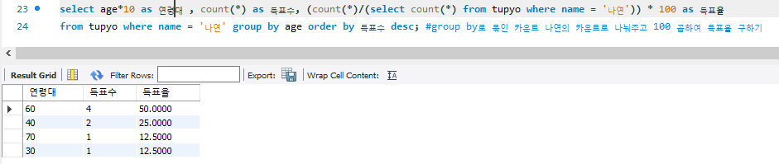
4. 트와이스 호감도 투표 – 내림차순 정렬

Slide 20
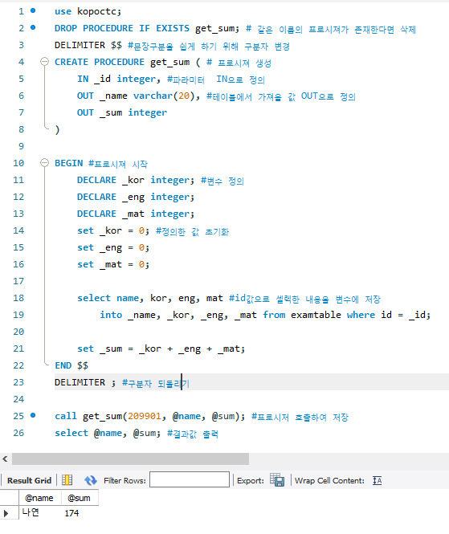
5. PROCEDURE, FUNCTION

Slide 21
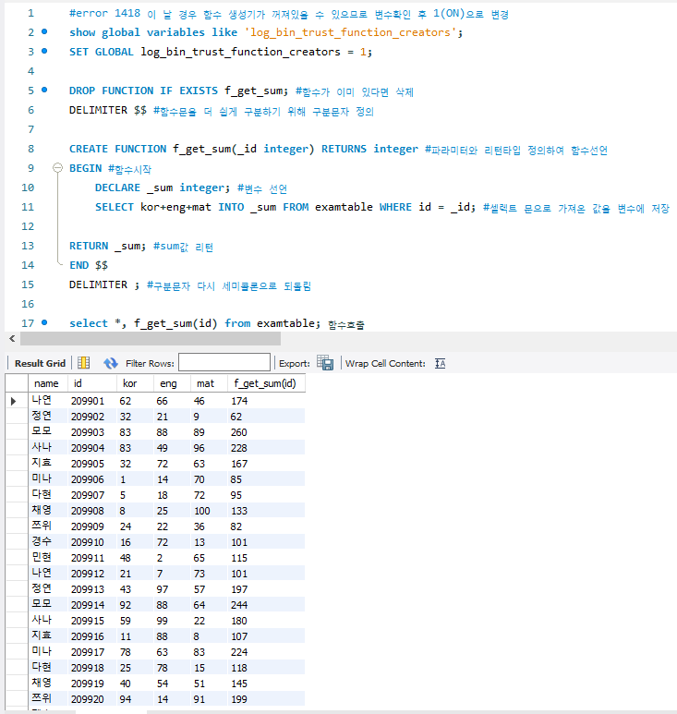
5. PROCEDURE, FUNCTION

Slide 22
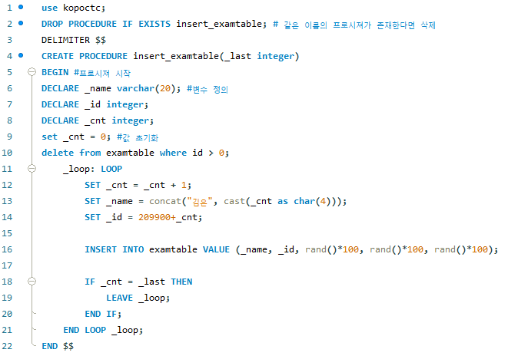
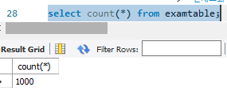
5. PROCEDURE, FUNCTION

Slide 23
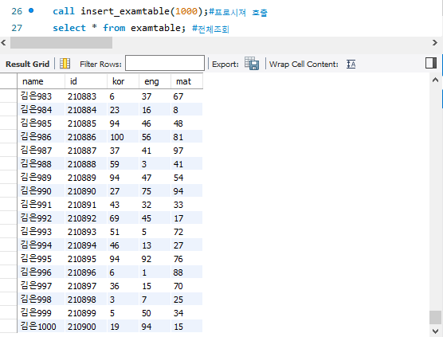
5. PROCEDURE, FUNCTION

Slide 24
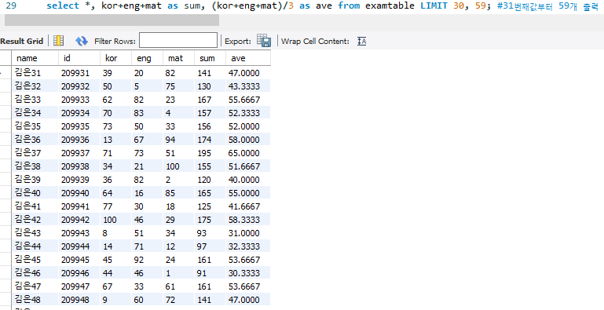
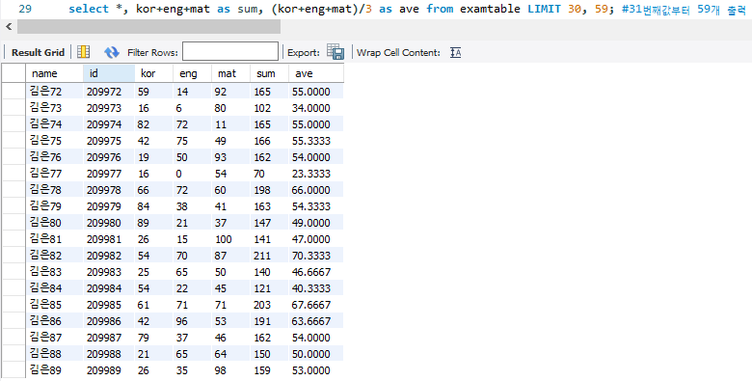
5. PROCEDURE, FUNCTION

Slide 25
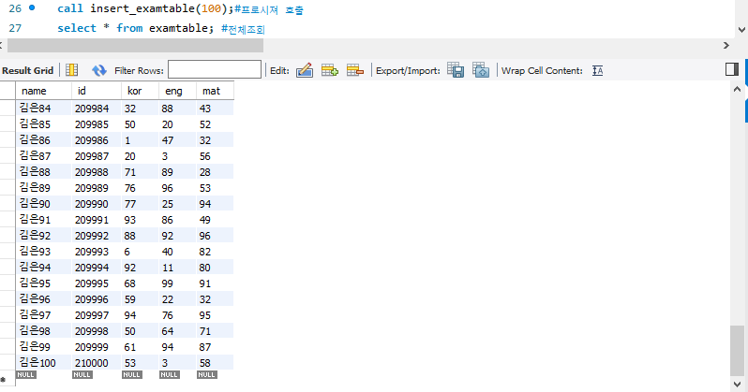
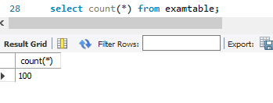
6. BASIC TRAINIG(1)

Slide 26
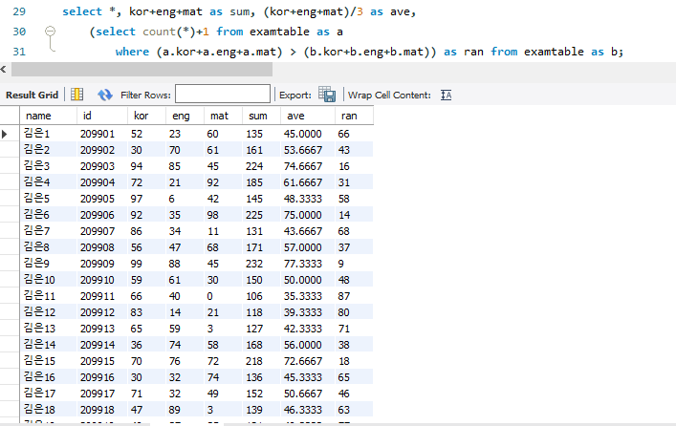
6. BASIC TRAINIG(1) – 등수 출력

Slide 27
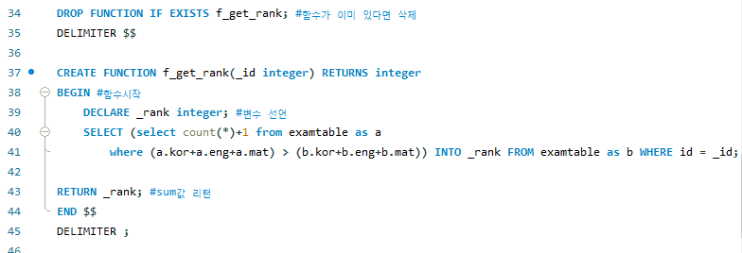
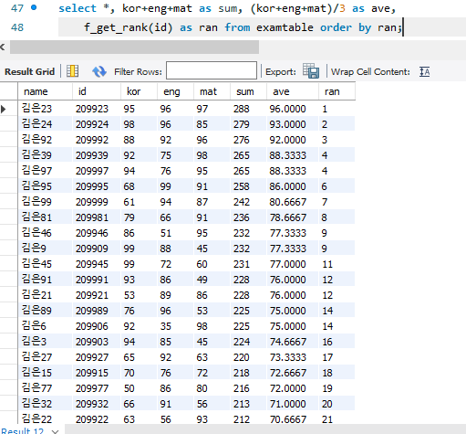
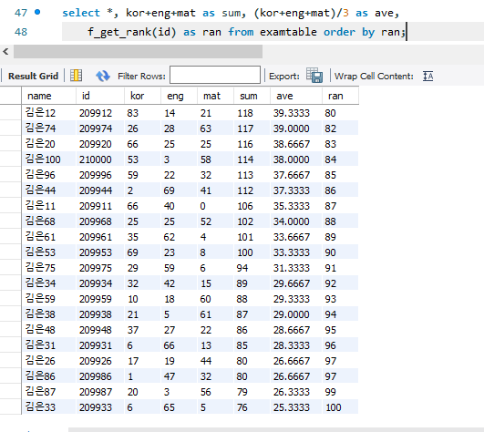
6. BASIC TRAINIG(1) – 등수 출력 함수 작성 및 오름차순 정렬

Slide 28
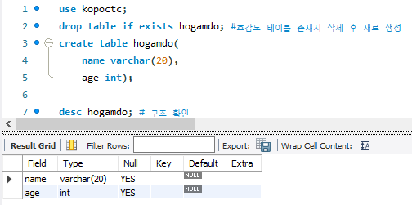
7. BASIC TRAINIG(2) 테이블 생성

Slide 29
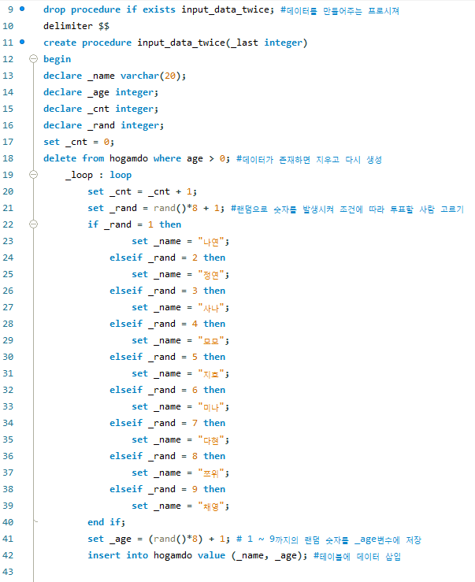
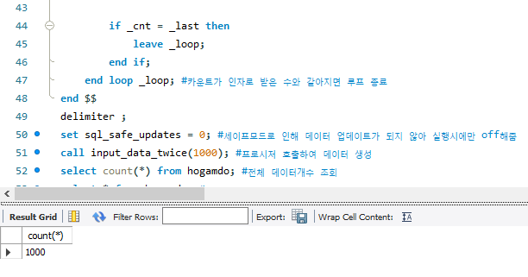
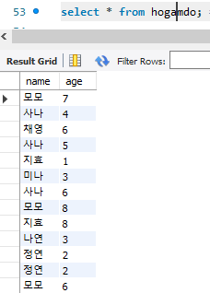
7. BASIC TRAINIG(2) 데이터 인풋 프로시져

Slide 30
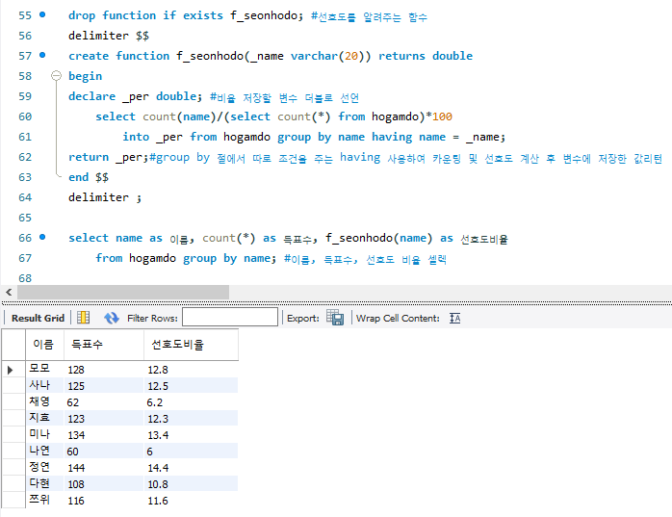
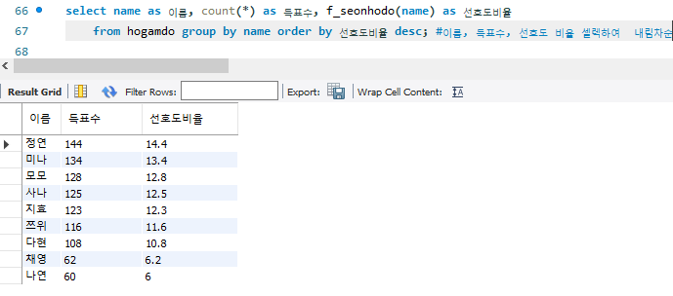
7. BASIC TRAINIG(2) 선호도 비율 함수

Slide 31
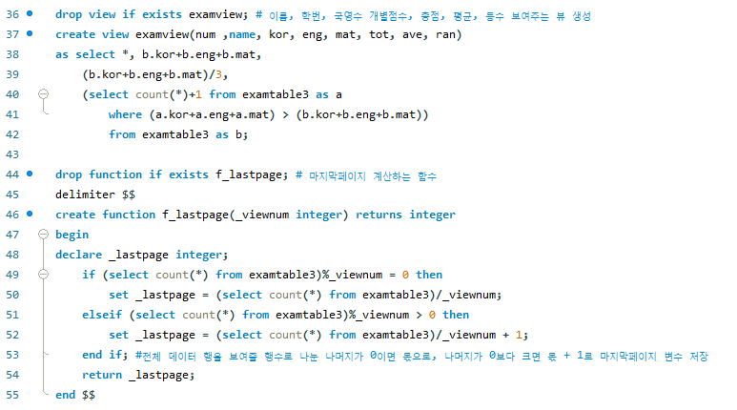
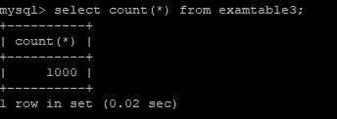
8. TRAINIG(2) 번호, 이름, 국영수,총점, 평균 보여주는 뷰 생성 및 마지막 페이지 계산 함수

Slide 32
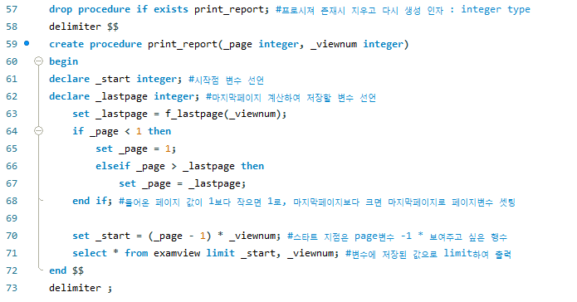
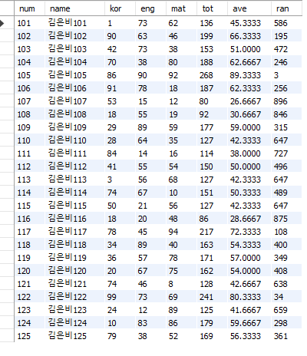
8. TRAINIG(1) 내용테이블 출력 프로시져

Slide 33
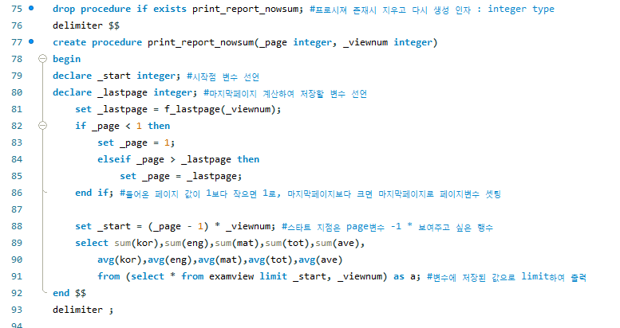
8. TRAINIG(1) 현재페이지 테이블 출력 프로시져

Slide 34
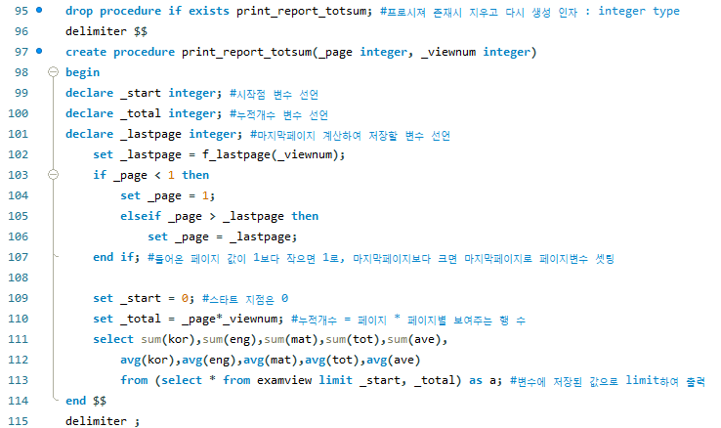
8. TRAINIG(1) 누적페이지 테이블 출력 프로시져

Slide 35
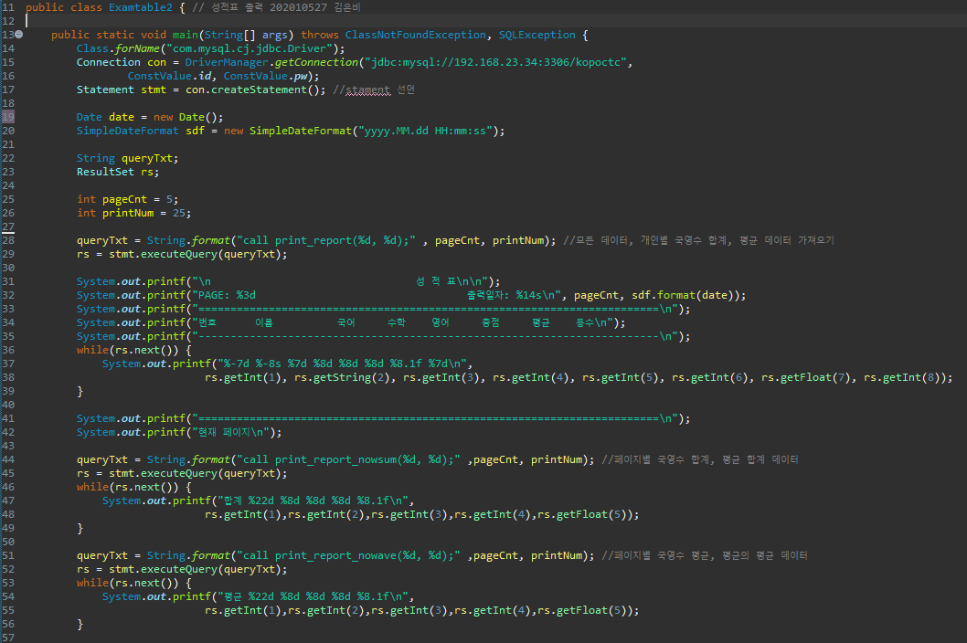
8. TRAINIG(1) jdbc로 eclipse 콘솔 출력

Slide 36


8. TRAINIG(1) jdbc로 eclipse 콘솔 출력

Slide 37


9. TRAINIG(2) WIFI 마지막페이지 계산 함수와 번호, 주소, 위경도, 거리 출력 프로시져

Slide 38

9. TRAINIG(2) 결과값 출력

